Slide 1
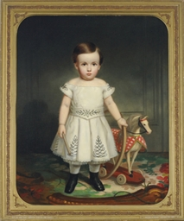
Antropoloģiskā krīze kā demokrātiskās labklājības sistēmas grāvēja
Prof. Skaidrīte Gūtmane, Latvijas Kristīgās akadēmijas rektore.
Konference «Par pastāvīgām vērtībām mainīgā sabiedrībā»
2014. gada 29. oktobris.

Slide 2
Konference liecina, ka sabiedrība par spīti tās neviendabīgumam ilgojas pēc stabiliem vērtību orientieriem, kas varētu palīdzēt dzīvot šajā sarežģītajā, bet skaistajā pasaulē.
Š.g. aprīlī Kristīgajā akadēmijā notika Eirokomisijas organizācijas EZA (European Center for Worker’s Questions) starptautisks seminārs, kas analizēja problēmu, kurai mēs pievēršam uzmanību šodienas konferencē.
Paldies Saeimas Sociālo lietu komisijai, kas cenšas analizēt ļoti nopietnu Eiropas Komisijas Sociālās agendas jautājumu.

Slide 3
Vispasaules Vērtību pētniecības asociācijas (World Values Survey Association)
dati par Eiropas valstu pamatvērtībām liecina, ka ir divas cieši korelētas vērtību dimensijas:
Tradicionālās versus sekulāri racionālās vērtības.
Ilgtspējīgas izdzīvošanas versus cilvēka subjektīvās pašizpausmes vērtības.
Katra no dimensijām ir spēcīgi korelēta ar pretrunām savā starpā un
nepieņemšanu / pieņemšanu Eiropas valstu nacionālajās kultūrvidēs.

Slide 4
Tradicionālo / sekulāri racionālo vērtību dimensija
iezīmē atšķirību starp sabiedrībām, kurās ir dzīvi senās Eiropas kristīgie pamati
un tām sabiedrībām, kuras cenšas savas vēsturiskās kultūras saknes ignorēt :
Tās sabiedrības, kurām ir augsta nacionālā pašapziņa, uzsver:
Mātes – tēva – bērna saišu svarīgumu un tradicionālās ģimenes vērtības,
Noraida šķiršanos, abortus, homoseksualitātes propagandu,
Aizstāv sievietes / vīrieša pašcieņu un rekomendē reģistrēt laulību kopdzīvi.
Sabiedrības ar radikālu sekulāri / racionālu vērtību dominanti – pārsvarā tās ir industriālās sabiedrības - izvirza pretējas preferences

Slide 5
Šobrīd Eiropas Sociālās agendas centrā ir pārbīde no industriālas sabiedrības uz t.s. zināšanu sabiedrību.
Tā ir pārbīde no
tautas / nācijas saglabāšanas vērtībām
cilvēka paš-izpausmes (self-expression) vērtību dominanti.
uz
Zināšanu sabiedrībā valda uzskats, ka ilgtspējīga sabiedrības saglabāšanās ir garantēta, balstoties pašizpausmes vērtībās.
Cilvēka vērtību formula ir:
Dzīves kvalitāte = subjektīvā labklājība + subjektīvā pašizpausme.

Slide 6
Kāds ir mūsdienu pašizteiksmes vērtību spektrs?
Tas ietver toleranci pret:
Cilvēces ētisko protonormu apstrīdēšanu,
Reliģisko normu profanāciju,
Paviršību pret dzīvību (eitanāzija, surogātmātes, abortu legalizēšana u.tml.),
Pret homoseksualitātes ideoloģiju,
Atteikšanos no bērniem pieaugušo komforta vārdā,
Atteikšanos no smaga darba un tā deleģēšanu imigrantiem.

Slide 7
Neiecietīgs pieprasījums pēc kultūras, kurā akcents būtu…
…uz individuāli saprastu brīvību.
…uz individuāli subjektīvu pašizpausmes vēlmju apmierināšanu.
Šo tendenci zinātniskā literatūra attiecībā uz politisko kultūru dēvē
par BĪSTAMU DEMOKRĀTIJAS pastāvēšanai.
Tāpēc pievērsīsim uzmanību globālai globālajai kultūras vērtību kartei, cik plašs ir to valstu spektrs,
kur dominē pašizteiksmes vērtības.

Slide 8
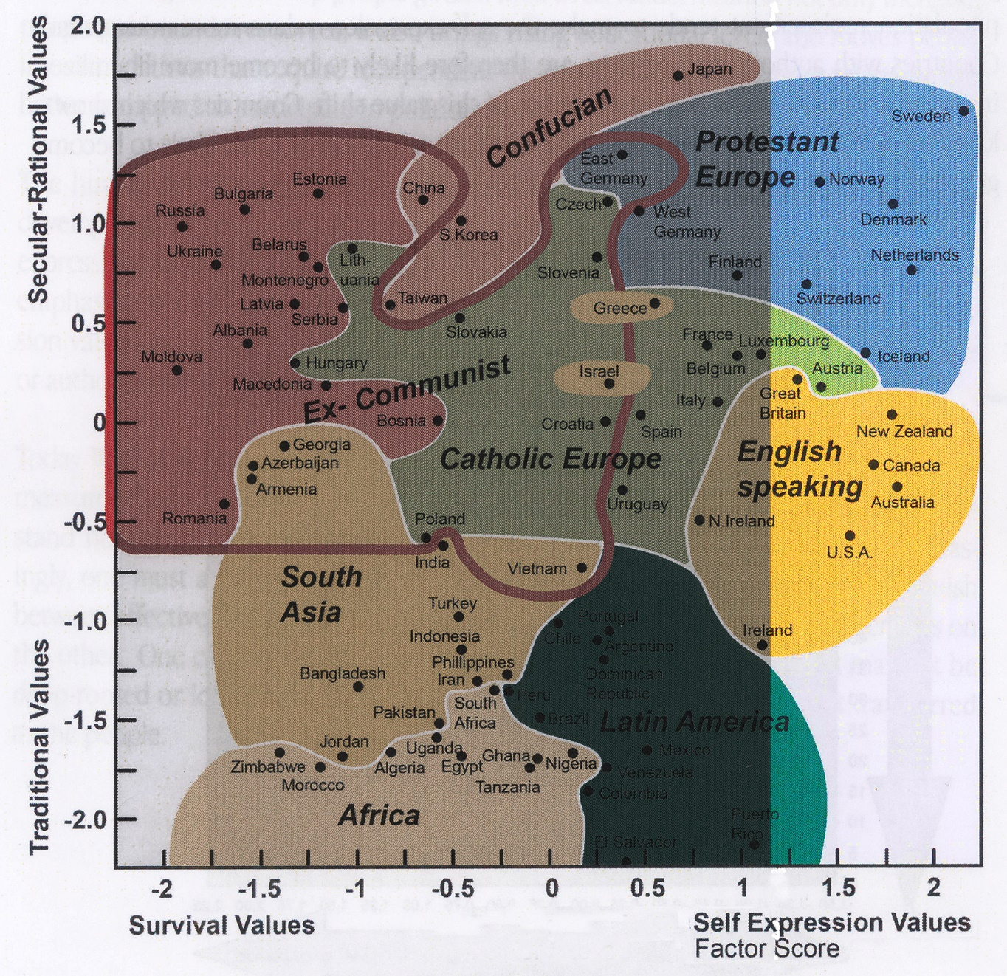
Mūsdienu globālo vērtību kultūras karte.
Latvija
Sekulāri – racionālās vērtības.
Protestantiskā Eiropa
un anglosakšu civilizācijas lielākā daļa.
Tradicionālās vērtības.
Izdzīvošanasvērtības.
Pašizteiksmes vērtības.

Slide 9
Demokrātiskos procesus, izrādās, apdraud cilvēka t.s. pašidentitātes loģika, kas sevī ietver:
  Sevis ārējo izpratni,
  Sevis iekšējo izpratni,
  Sava mainīguma un noturības daļas apzināšanos,
  Protonormas apzināšanos.
Šodienas cilvēks ir t.s. plastiskais cilvēks, kurā strauji pieaug mainīguma daļa un izzūd noturības daļa.
Kā teicis sociologs Arnolds Toinbijs (1889 – 1975), šodienas cilvēks ir «no Dieva bēgošais cilvēks».
Tāpēc plastiskums ņem pārsvaru un cilvēks nespēj kontrolēt savas izvēles un savu mainīgumu.
Vai nepieciešams instruments, kas varētu šo plastiskumu apspiest? – Nē. Ir jāpiedāvā «sevis hermeneitika», orientieri, kā sevi saprast.

Slide 10
Piemēram:
Kas es esmu?
Jurists
Students
Skolēns
Profesors
Politiķis
“Neviens no šiem neesmu ES, jo tādu pašu speciālistu ir tūkstošiem.”

Slide 11
Cilvēks ir būtne ar duālu dabu.
Viņš var iedomāties, ka ir pašpietiekams un ignorēt Radītāju, un viņš var atzīt sevi
par cilvēku ar Dieva līdzības iespēju.
Sekulārās sabiedrības cilvēks
Cilvēks ar Dieva līdzības iespēju
«Radīja cilvēku no zemes pīšļiem» (1.Moz. 2:7, 19).
Konsekvence:
Sašaurināta antropoloģiskā, arī vērtību izpratnes robeža.
«Radīja cilvēku adām un iezīmēja ar nešāmā» (1.Moz. 1:27).
«Dievs sacīja: radīsim cilvēku adām pēc mūsu tēla un līdzības» (1.Moz. 1:27).
Konsekvence:
Bezgalīga antropoloģiskā un vērtību izpratnes robeža.

Slide 12
Vēlēšanās būt brīvam un «sevi izprast» ir universāla cilvēka vēlēšanās, bet to nedrīkst realizēt uz cilvēces pastāvēšanai būtisku vērtību rēķina.
Ja cilvēces pastāvēšanas bāzes nosacījumi (ģimene, pozitīva demogrāfija, darba tikums, pozitīvs savstarpīgums) ir īstenoti, tad pašizpausmes vērtības neapdraud sabiedrību.
Pretējā gadījumā šāda «demokrātija» noved pie t.s. nāves kultūras (Jānis Pāvils II) un sabiedrības lēnas pašiznīcināšanās.
Paradoksāli:
Vispasaules vērtību pētniecības asociācijas secinājumi (World values Survey Association) atklāj,
ka tajās valstīs, kurās ir zemāks demokrātijas līmenis un pilsoņu subjektīvās vērtības
principiāli neietekmē demokrātijas attīstību, tās attīstās kā patiesas demokrātijas valstis.

Slide 13
Šodienas WVS secinājumi uzsver divas bīstamas demokrātiskas sabiedrības attīstības tendences – tās pašas, par kurām bažījās agrīnās Amerikas politiķi:
Bailes no agresijas no ārpuses,
Bailes no tā, ka pseidodemokārtijas izpratne var pakļaut sabiedrību tādām vērtībām, kas mazina sabiedrības spēju izdzīvot un pastāvēt. Cilvēka egoistiskās pašizpausmes prasību apmierināšana ideoloģijas līmenī var apdraudēt sabiedrības pastāvēšanu.
Šobrīd demokrātija ir kļuvusi par prāta stāvokli:
balstoties subjektīvo viedokļu brīvībā, tā aizmirst, ka «kultūra sākas no aizliegumiem,
no instinktu bremzēšanas likumiem» (Jurijs Lotmans).

Slide 14
Kā izpaužas antropoloģiskā krīze?
Cilvēks nezina, kā darbojas cilvēka būtnes struktūra,
Cilvēkā strauji samazinās noturības daļa un pieaug plastiskā daļa,
Dominē t.s. plastiskais cilvēks, kas pieprasa respektu pret savām subjektīvajām vērtībām, nerēķinoties ar destruktīvu iespaidu uz demokrātiskas sabiedrības pastāvēšanu.
DOMĀŠANA
NAV smadzeņu funkcija, bet IR prāta darbības enerģija: Dieva Gara, Kristus un cilvēka apziņas sinerģija. Rezultāti – iedvesma, atklāsme, atklājumi, intuīcija.
GRIBA
NAV priekšmetiski motivējoša psihes funkcija, bet IR dvēseles garīgā savdabība, sinerģija – dvēseles vajadzību apmierinātājs spēks.
SIRDS
IR garīgi emocionāls orgāns, dvēseles mistiskā satura orgāns,
galvenais pedagoģiskās iespaidošanas objekts.
APZIŅA
Dieva Gara darbība, kas realizējas prāta sfērā un visu dvēseles spēku vienotībā.
SIRDSAPZIŅA
Garīgi emocionālās dvēseles dzīves regulētājs orgāns; Dieva Gara darbības vieta.
Regulē cilvēka vērtības, mērķus, pašnovērtējumu, pašcieņu.
Ved uz personību.
Cilvēks vienotībā ar Kristu ir brīva personība.

Slide 15
Dažādu kultūrtautu demokrātiju atšķirīgā attieksmē pret pašizpausmes vērtībām –
tās ir «kultūras scenāriju atšķirības» (sociālās psiholoģijas termins):
visām tautām ir kopējas bāzes protonormas, visai Eiropai ir vienotas kristīgas kultūras saknes, un katrai tautai ir savs šīm bāzes vērtībām atbilstošs uzvedības tips: ko cilvēki saprot ar brīvību, kādas ir brīvības robežas, kā puisis izrāda uzmanību meitenei, kā svin kāzas, kā māte tin autiņos mazuli, kā tēvs sarunājas ar dēlu, kā stiprākais rūpējas par vājāko, kā dzīvie apglabā mirušos – visi šie bāzes kultūrscenāriji nosaka dzīves stilu.

Slide 16
Kad man jautā; «Ko Jūs domājat par Latvijas nākotni?» – es atbildu: «Latvijas nākotne ir skaidra, īsa un bēdīga, jo mēs lēni izmirstam bez kara un kataklizmām. Cilvēki vairs negrib bērnus. Cilvēki atstāj savu zemi. Puisis neved līgavu pie altāra. Cilvēki negrib normālu ģimeni.»
Tā ir aksioloģiska kontrrevolūcija, kā to atzinuši WVS pētnieki. Tas ir ne tikai ģimeni, bet demokrātisku valsti ārdošs process.
Kas var palīdzēt šajā situācijā? – Gudrs dialogs un trīs lietas:
  Izglītība pirmkārt,
  Izglītība otrkārt,
  Garīga izglītība galvenokārt.

Slide 17

Paldies par uzmanību.
Prof. Skaidrīte Gūtmane
LKrA rektore
Tālr. 29 266 532.
www.kra.lv

